Slide 1









Slide 2
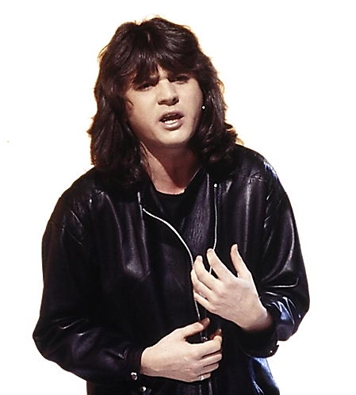
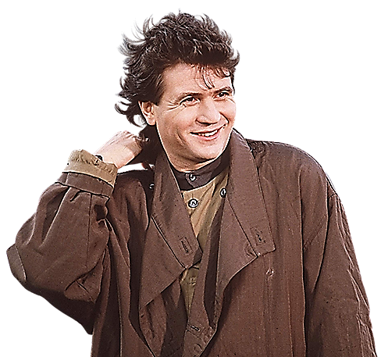
01 - De vous à elle en passant par moi
02 - Vis loin de moi
03 - Pas plus intelligent
04 - Pauvre Nicolas
05 - L'alcool n'y change rien
06 - Tes pieds toucheront par terre
07 - Evelyne et moi
08 - Couleurs d'automne
09 - L'enfant aux yeux d'Italie
10 - Mona Lisa suite
11 - Vienne la pluie
12 - La tête en bas
13 - Et je m'en vais
14 - Si peu d'été
15 - Sally
16 - Autrefois
17 - Le français est une langue qui résonne
18 - Je suis bien
19 - Je suis bien (Maquette de travail)

Slide 3
















































